Slide 1
ACTIVIDADES COREOGRAFICASEN LA ESCUELA Por: Brenda Saidaly De la Rosa Rivera #10

Slide 2
Pulso musical
Las señales que reflejan el ritmo de la música y que permiten establecer una comparación entre los silencios y las notas que componen una pieza.

Slide 3
Tempo
Es la velocidad a la que se lleva la pulsación en una obra musical. La velocidad es un factor importante en la música, ya que de él depende la forma en la que interpretamos y percibimos una obra
Hi!

Slide 4
Acento
Permite que la variación coreográfica contenga matices de energía entre sus pasos, logrando un mayor impacto al efectuarla.

Slide 5
—Compas
“Nos indica cómo se debe contar la pieza que se está coreografiando o interpretando. Así por ejemplo un compás binario se contaría “ un y dos y tres y cuatro.”

Slide 6
Motricidad fina y gruesa
Motricidad fina
Son movimientos que requieren de precisión, en los que utilizamos las manos, muñecas, dedos, labios y lengua
Motricidad gruesa
Son los grandes movimientos que se realizan con brazos, piernas, pies o cuerpo entero.

Slide 7
Centros de proyección
Ayudan a que el cuerpo
llegue al piso y se desplace por él sin ningún problema

Slide 8
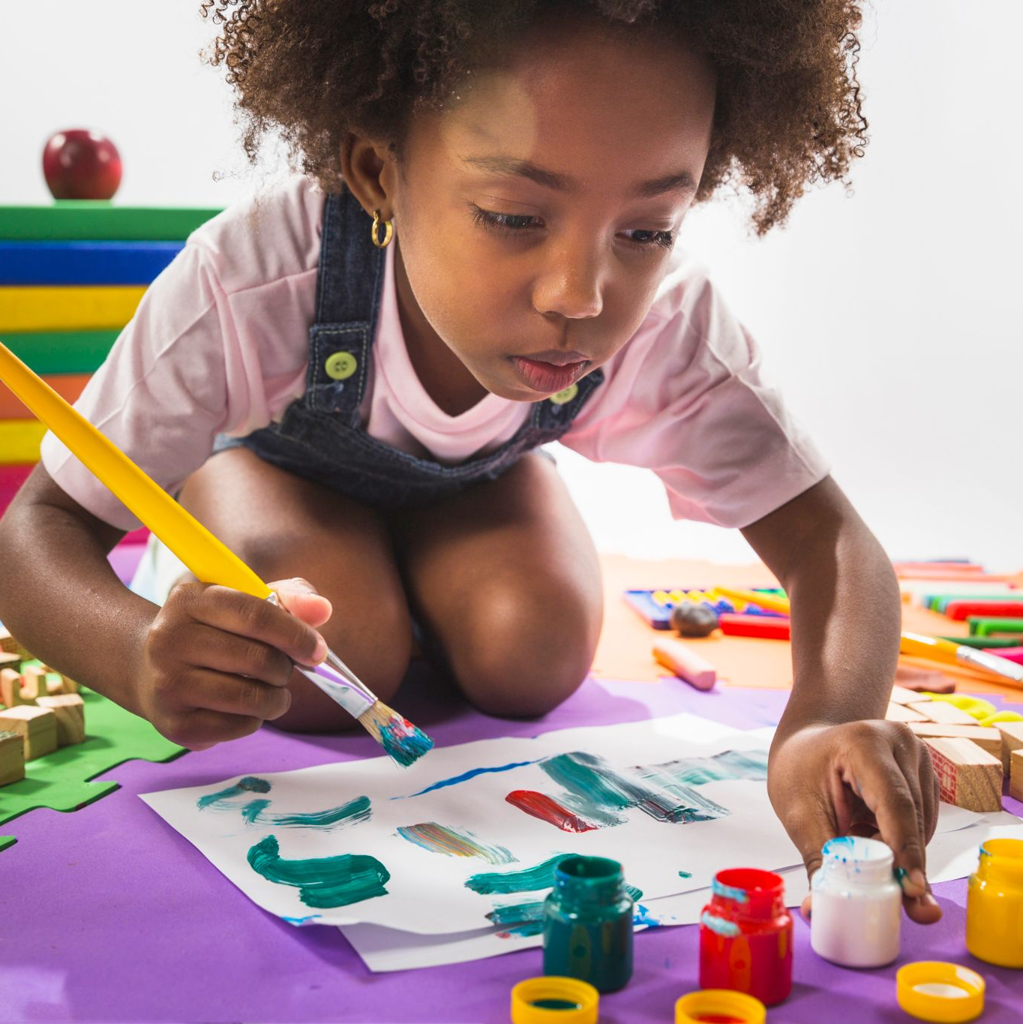
Formas básicas de locomoción
Son movimientos locomotores realizados por el
cuerpo que se desplaza de un punto a otro en el espacio, conjugando las diferentes elementos
espaciales como dirección, planos y ejes.
Las habilidades motrices de locomoción pueden ser reptar, correr, saltar, desplazarse, marchar,
desplazarse en cuadrúpedia, caminar, rodar, trepar entre otros.

Slide 9
05
DANZAS EDUCATIVAS

Slide 10
INTRODUCCION
*La danza en educación física se ve como un medio y no como un fin.
*La danza es una actividad antigua, siendo un vehículo de expresión
*Interesa la aplicación pedagógica de las danzas del mundo para aprenderlas, memorizarlas y reproducirlas
*Danzas del mundo-limitante para la enseñanza
*Debemos ofrecer un terreno para descubrir, experimentar el movimiento proporcionando un medio para favorecer las facultades globales

Slide 11
DANZAS DEL MUNDO
01
03
02
04
ORÍGENES
A PARTIR SIGLO XVIII
ACTULIDAD
Características de los lugares que los adoptan
Danza es símbolo social e identificador de la cultura de países
POPULARIDAD
ANTIGÜEDAD
Propio desarrollo histórico y razones de popularidad
*Danza sagrada-religiosa
*Danza profana-diversión publica

Slide 12
CLASIFICACIONES SEGÚN SU PROCEDENCIA
01
02
03
En función de las edades que se va aplicada
En función del uso que se le da
En función del numero de participantes

Slide 13
DANZAS DE PRESENTACIÓN
Cuando al principio un grupo de alumnos no se conoce, es importante utilizarla
Profesor-utiliza estructuras espaciales sencillas, movimientos simples, estructuradas musicales muy marcadas, priorizar la comunicación de presentación
Relaciones socioafectivas-danzas del mundo y danzas creativas
Las danzas de presentación son aptas para cuando se quiera que el grupo tenga cohesión por encima de todo

Slide 14
Actividades coreográficas en la escuela

Slide 15
Referencias bibliográficas Links
https://dspace.ucuenca.edu.ec/bitstream/123456789/5182/1/tae13.pdf
http://www.colegio-santafilomena.cl/STAF/images/CORMUN_ESTUDIA/CURSOS/6_SEXTO/EDUCACION_FISICA_SALUD/SEM04/6-EDF.pdf
Libro actividades coreográficas de Virginia y Milagros Arteaga https://books.google.com.mx/books?id=FUIjIKufiM4C&printsec=frontcover&hl=es&source=gbs_ge_summary_r&cad=0#v=onepage&q&f=false

